Slide 1

Elaborazione ed interpretazione delle immagini digitali
a.a. 2017-2018
Introduzione al corso
docente
Prof. Alessandro Bria
EIID – Introduzione al corso
1/19

Slide 2

Contesto ed obiettivi del corso
Il corso si propone di fornire agli allievi le conoscenze di base relative alla elaborazione , alla analisi ed alla interpretazione di immagini digitali.
(bitmap o raster)
Matrice di punti (detti pixel) codificati tramite uno o più valori numerici.
EIID – Introduzione al corso
2/19
Notes:
Partiamo dunque con le principali attività di ricerca svolte quest’anno.
La prima, come accennato, riguarda la classificazione binaria su dataset sbilanciati.
L’obiettivo primario è quello di sviluppare un sistema automatico per la classificazione su dataset fortemente sbilanciati, ovvero data set in cui il numero di campioni appartenenti ad una classe è di almeno 1 ordine di grandezza superiore a quello dell’altra classe. L’obiettivo secondario è quello di implementare altri metodi esistenti in letteratura per poter effettuare un confronto.
Le applicazioni sono principalmente in ambito biomedico (microcalcificazioni e masse su mammografie, nodulo su immagini a raggi-x dei polmoni, ecc.) ma anche in ambiti molto diversi come il face detection (un servizio ormai onnipresente, si pensi al riconoscimento delle facce di Facebook) o il pedestrian detection (di vitale importanza per le case automobilistiche che stanno lavorando alle autovetture senza guidatore).

Slide 3
Esempio: il telescopio Hubble
Lanciato nel 1990 per acquisire immagini di oggetti “molto distanti”
Sfortunatamente, uno specchio non funzionava in modo corretto rendendo le immagini inutilizzabili
Utilizzo di tecniche di Image Processing per risolvere il problema

Slide 4
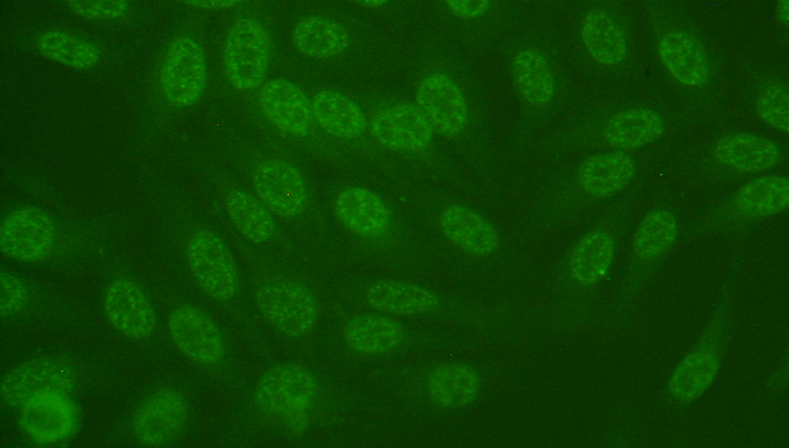
Elaborazione di immagini: esempio
Immagine di immunofluorescenza indiretta
Immagine elaborata
equalizzazione
filtraggio
binarizzazione
Immagini intermedie
EIID – Introduzione al corso
4/19
Notes:
Partiamo dunque con le principali attività di ricerca svolte quest’anno.
La prima, come accennato, riguarda la classificazione binaria su dataset sbilanciati.
L’obiettivo primario è quello di sviluppare un sistema automatico per la classificazione su dataset fortemente sbilanciati, ovvero data set in cui il numero di campioni appartenenti ad una classe è di almeno 1 ordine di grandezza superiore a quello dell’altra classe. L’obiettivo secondario è quello di implementare altri metodi esistenti in letteratura per poter effettuare un confronto.
Le applicazioni sono principalmente in ambito biomedico (microcalcificazioni e masse su mammografie, nodulo su immagini a raggi-x dei polmoni, ecc.) ma anche in ambiti molto diversi come il face detection (un servizio ormai onnipresente, si pensi al riconoscimento delle facce di Facebook) o il pedestrian detection (di vitale importanza per le case automobilistiche che stanno lavorando alle autovetture senza guidatore).

Slide 5
Analisi di immagini: esempio
oggetto | area | perimetro
1 | 956 | 197.9
2 | 952 | 195.2
…
Immagine
Dati numerici
EIID – Introduzione al corso
5/19
Notes:
Partiamo dunque con le principali attività di ricerca svolte quest’anno.
La prima, come accennato, riguarda la classificazione binaria su dataset sbilanciati.
L’obiettivo primario è quello di sviluppare un sistema automatico per la classificazione su dataset fortemente sbilanciati, ovvero data set in cui il numero di campioni appartenenti ad una classe è di almeno 1 ordine di grandezza superiore a quello dell’altra classe. L’obiettivo secondario è quello di implementare altri metodi esistenti in letteratura per poter effettuare un confronto.
Le applicazioni sono principalmente in ambito biomedico (microcalcificazioni e masse su mammografie, nodulo su immagini a raggi-x dei polmoni, ecc.) ma anche in ambiti molto diversi come il face detection (un servizio ormai onnipresente, si pensi al riconoscimento delle facce di Facebook) o il pedestrian detection (di vitale importanza per le case automobilistiche che stanno lavorando alle autovetture senza guidatore).

Slide 6
Interpretazione di immagini: esempio
Cellula sana
Cellula tumorale
Immagine
Descrizione di alto livello
EIID – Introduzione al corso
6/19
Notes:
Partiamo dunque con le principali attività di ricerca svolte quest’anno.
La prima, come accennato, riguarda la classificazione binaria su dataset sbilanciati.
L’obiettivo primario è quello di sviluppare un sistema automatico per la classificazione su dataset fortemente sbilanciati, ovvero data set in cui il numero di campioni appartenenti ad una classe è di almeno 1 ordine di grandezza superiore a quello dell’altra classe. L’obiettivo secondario è quello di implementare altri metodi esistenti in letteratura per poter effettuare un confronto.
Le applicazioni sono principalmente in ambito biomedico (microcalcificazioni e masse su mammografie, nodulo su immagini a raggi-x dei polmoni, ecc.) ma anche in ambiti molto diversi come il face detection (un servizio ormai onnipresente, si pensi al riconoscimento delle facce di Facebook) o il pedestrian detection (di vitale importanza per le case automobilistiche che stanno lavorando alle autovetture senza guidatore).

Slide 7
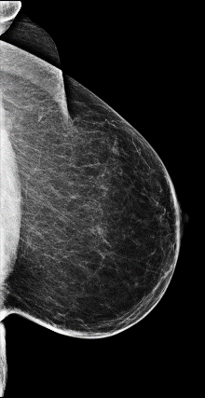
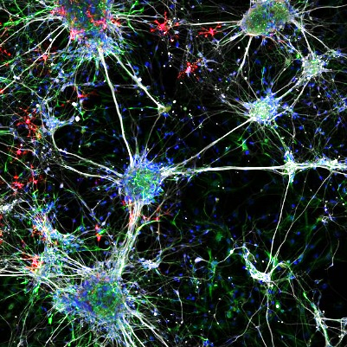


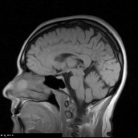
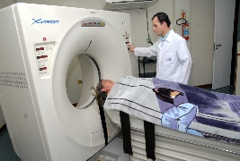
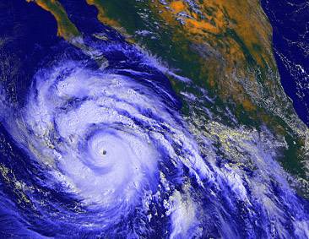
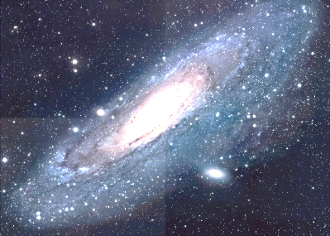
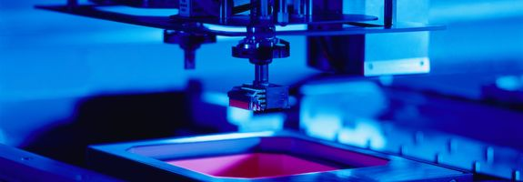
Applicazioni (1/n)
medicina
microscopia
letteratura
dematerializzazione
meteorologia
astronomia
processi industriali
EIID – Introduzione al corso
7/19
Notes:
Partiamo dunque con le principali attività di ricerca svolte quest’anno.
La prima, come accennato, riguarda la classificazione binaria su dataset sbilanciati.
L’obiettivo primario è quello di sviluppare un sistema automatico per la classificazione su dataset fortemente sbilanciati, ovvero data set in cui il numero di campioni appartenenti ad una classe è di almeno 1 ordine di grandezza superiore a quello dell’altra classe. L’obiettivo secondario è quello di implementare altri metodi esistenti in letteratura per poter effettuare un confronto.
Le applicazioni sono principalmente in ambito biomedico (microcalcificazioni e masse su mammografie, nodulo su immagini a raggi-x dei polmoni, ecc.) ma anche in ambiti molto diversi come il face detection (un servizio ormai onnipresente, si pensi al riconoscimento delle facce di Facebook) o il pedestrian detection (di vitale importanza per le case automobilistiche che stanno lavorando alle autovetture senza guidatore).

Slide 8
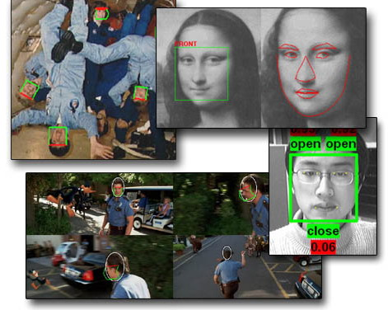
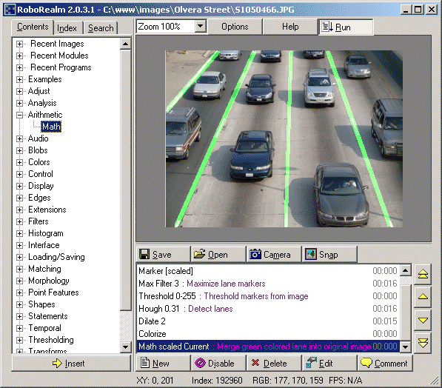
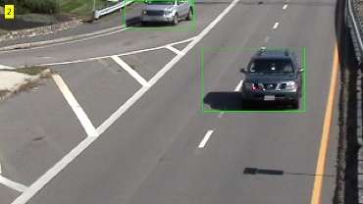
Applicazioni (2/n)
Visione artificiale
EIID – Introduzione al corso
8/19
Notes:
Partiamo dunque con le principali attività di ricerca svolte quest’anno.
La prima, come accennato, riguarda la classificazione binaria su dataset sbilanciati.
L’obiettivo primario è quello di sviluppare un sistema automatico per la classificazione su dataset fortemente sbilanciati, ovvero data set in cui il numero di campioni appartenenti ad una classe è di almeno 1 ordine di grandezza superiore a quello dell’altra classe. L’obiettivo secondario è quello di implementare altri metodi esistenti in letteratura per poter effettuare un confronto.
Le applicazioni sono principalmente in ambito biomedico (microcalcificazioni e masse su mammografie, nodulo su immagini a raggi-x dei polmoni, ecc.) ma anche in ambiti molto diversi come il face detection (un servizio ormai onnipresente, si pensi al riconoscimento delle facce di Facebook) o il pedestrian detection (di vitale importanza per le case automobilistiche che stanno lavorando alle autovetture senza guidatore).

Slide 9
Esempi (1/n)
Face detection / Smile detection

Slide 10
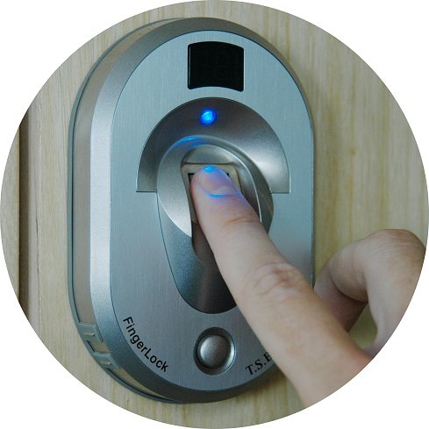
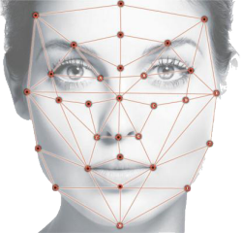
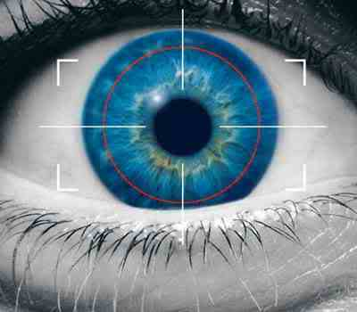
Esempi (2/n)
Biometrics

Slide 11

Esempi (3/n)
Google Car

Slide 12
Argomenti del corso
elementi di base di una sistema di elaborazione di immagini digitali
l’immagine digitale (policromatica, monocromatica), spazi di colore
istogramma dell’immagine e contrast enhancement
filtri lineari e non lineari, smoothing, derivate d'immagine, sharpening
immagini digitali binarie, componenti connesse, binarizzazione
morfologia matematica binaria
trasformata di Hough
tecniche avanzate di analisi di immagini digitali
morfologia matematica in scala di grigi
segmentazione di immagini mediante edge detection
segmentazione di immagini region-based
segmentazione di immagini graph-based
analisi della forma (descrittori di Fourier, momenti geometrici)
analisi della texture (feature di Haar, LBP)
analisi del movimento (optical flow)
4 CFU
(in italiano)
5 CFU
(in inglese)
EIID – Introduzione al corso
12/19
Notes:
Partiamo dunque con le principali attività di ricerca svolte quest’anno.
La prima, come accennato, riguarda la classificazione binaria su dataset sbilanciati.
L’obiettivo primario è quello di sviluppare un sistema automatico per la classificazione su dataset fortemente sbilanciati, ovvero data set in cui il numero di campioni appartenenti ad una classe è di almeno 1 ordine di grandezza superiore a quello dell’altra classe. L’obiettivo secondario è quello di implementare altri metodi esistenti in letteratura per poter effettuare un confronto.
Le applicazioni sono principalmente in ambito biomedico (microcalcificazioni e masse su mammografie, nodulo su immagini a raggi-x dei polmoni, ecc.) ma anche in ambiti molto diversi come il face detection (un servizio ormai onnipresente, si pensi al riconoscimento delle facce di Facebook) o il pedestrian detection (di vitale importanza per le case automobilistiche che stanno lavorando alle autovetture senza guidatore).

Slide 13
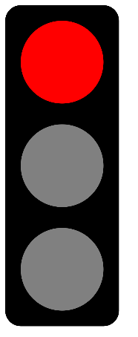

Argomenti del corso
interpretazione di immagini digitali
applicazione delle tecniche di elaborazione ed analisi per la detection e classificazione di oggetti basata su regole empiriche
ad es., in base a cosa possiamo dire che nella scena c'è un semaforo rosso?
necessario individuare (detection) il semaforo
c'è sempre una luce accesa di forma circolare
tradotto in linguaggio EIID: un oggetto il cui contorno ha momenti geometrici simili a quelli di un cerchio, e che presenta elevata luminosità al suo interno ed elevato contrasto rispetto alla zona circostante
necessario interpretare (classificazione) lo stato del semaforo
luce rossa: STOP; luce gialla: SLOW DOWN; luce verde: GO
tradotto in linguaggio EIID: un oggetto al cui interno la maggioranza di pixel ha una tinta uguale o vicina al rosso
detection e classificazione di oggetti basata su regole ricavate (quasi) automaticamente a partire dalle immagini a disposizione
corsi di Pattern Recognition (9 CFU, a scelta ! ! ) e Intelligenza Artificiale (9 CFU, obbligatorio, II anno)
fd
EIID – Introduzione al corso
13/19
Notes:
Partiamo dunque con le principali attività di ricerca svolte quest’anno.
La prima, come accennato, riguarda la classificazione binaria su dataset sbilanciati.
L’obiettivo primario è quello di sviluppare un sistema automatico per la classificazione su dataset fortemente sbilanciati, ovvero data set in cui il numero di campioni appartenenti ad una classe è di almeno 1 ordine di grandezza superiore a quello dell’altra classe. L’obiettivo secondario è quello di implementare altri metodi esistenti in letteratura per poter effettuare un confronto.
Le applicazioni sono principalmente in ambito biomedico (microcalcificazioni e masse su mammografie, nodulo su immagini a raggi-x dei polmoni, ecc.) ma anche in ambiti molto diversi come il face detection (un servizio ormai onnipresente, si pensi al riconoscimento delle facce di Facebook) o il pedestrian detection (di vitale importanza per le case automobilistiche che stanno lavorando alle autovetture senza guidatore).

Slide 14
Organizzazione del corso
aule/orari
Lunedì 16-18 aula 2.2 (dal 5 Aprile in 2S.4)
Martedì 9-12 aula 2.2 (dal 5 Aprile in 2S.4)
Giovedì 16-18 aula 2.2 (dal 5 Aprile in 2S.4)
calendario (salvo altre indicazioni/avvisi sul sito del corso)
EIID
1 Marzo
inizio lezioni
15 Marzo
Career Day
27 Marzo
fine modulo base da 4 CFU
5 Aprile
inizio modulo avanzato da 5 CFU
1 Maggio
31 Maggio
fine lezioni
Project Presentation Day
AIA
5 Aprile
inizio Advanced Image Analysis (per MAIA)
EIID – Introduzione al corso
14/19
Notes:
Partiamo dunque con le principali attività di ricerca svolte quest’anno.
La prima, come accennato, riguarda la classificazione binaria su dataset sbilanciati.
L’obiettivo primario è quello di sviluppare un sistema automatico per la classificazione su dataset fortemente sbilanciati, ovvero data set in cui il numero di campioni appartenenti ad una classe è di almeno 1 ordine di grandezza superiore a quello dell’altra classe. L’obiettivo secondario è quello di implementare altri metodi esistenti in letteratura per poter effettuare un confronto.
Le applicazioni sono principalmente in ambito biomedico (microcalcificazioni e masse su mammografie, nodulo su immagini a raggi-x dei polmoni, ecc.) ma anche in ambiti molto diversi come il face detection (un servizio ormai onnipresente, si pensi al riconoscimento delle facce di Facebook) o il pedestrian detection (di vitale importanza per le case automobilistiche che stanno lavorando alle autovetture senza guidatore).

Slide 15
Materiale didattico
Testi di riferimento
R.C. Gonzalez, R.E. Woods, Elaborazione delle Immagini Digitali (3a ed.), Prentice Hall, 2008
Slides
Altre risorse messe a disposizione su sito del corso
https://piazza.com/unicas.it/spring2018/eiid201718/home
EIID – Introduzione al corso
15/19
Notes:
Partiamo dunque con le principali attività di ricerca svolte quest’anno.
La prima, come accennato, riguarda la classificazione binaria su dataset sbilanciati.
L’obiettivo primario è quello di sviluppare un sistema automatico per la classificazione su dataset fortemente sbilanciati, ovvero data set in cui il numero di campioni appartenenti ad una classe è di almeno 1 ordine di grandezza superiore a quello dell’altra classe. L’obiettivo secondario è quello di implementare altri metodi esistenti in letteratura per poter effettuare un confronto.
Le applicazioni sono principalmente in ambito biomedico (microcalcificazioni e masse su mammografie, nodulo su immagini a raggi-x dei polmoni, ecc.) ma anche in ambiti molto diversi come il face detection (un servizio ormai onnipresente, si pensi al riconoscimento delle facce di Facebook) o il pedestrian detection (di vitale importanza per le case automobilistiche che stanno lavorando alle autovetture senza guidatore).

Slide 16


Progetti: tool e librerie (1/3)
Microsoft Visual Studio 2012 (o altro ambiente per Linux o MacOS)
ambiente di sviluppo Microsoft per C/C++, C#, .NET, F#
largamente utilizzato in ambito industriale per lo sviluppo di applicazioni Windows
possiede ottimi debugger e profiler per C/C++
CMake (Cross-platform make)
tool open-source nato per rimpiazzare automake, è lo standard de facto per la compilazione cross-platform di software scritto in C++
genera makefile per qualunque piattaforma / IDE esistente (incluso VS 2012)
risolve (semi)automaticamente le dipendenze da terze parti (librerie)

Slide 17

Progetti: tool e librerie (2/3)
OpenCV 2.4.*
libreria open-source cross-platform (Windows, Linux/Mac, Android, IOS) per real-time 2D image processing, principalmente orientata alla computer vision
può essere utilizzata in C, C++, Python, Java ed Objective C
suddivisa in moduli:
opencv_core: strutture dati e calcolo matriciale
opencv_imgproc: image processing
opencv_highgui: image/video I/O e GUI di base
opencv_ml: machine learning
opencv_flann: geometria computazionale
… altro (che non utilizzeremo)
come includere un modulo:
#include <opencv2/core/core.hpp

Slide 18

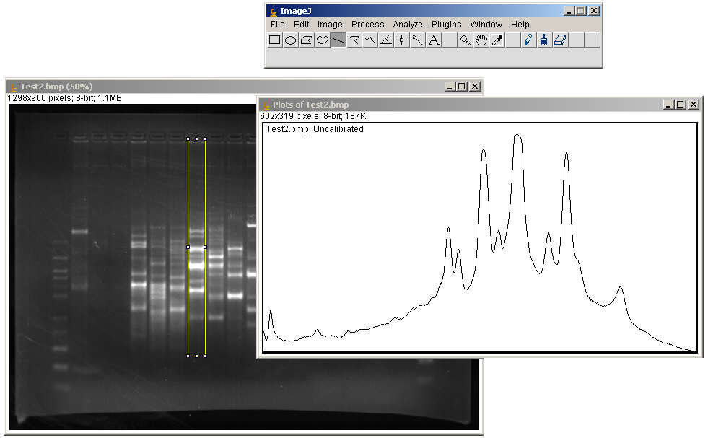
Progetti: tool e librerie (3/3)
tool open-source cross-platform sviluppato in Java
nato nel National Institutes of Health (Maryland, USA) nel 1997, è ad oggi un punto di riferimento per l’elaborazione ed analisi assistite di immagini biomedicali 2/3/4D

Slide 19
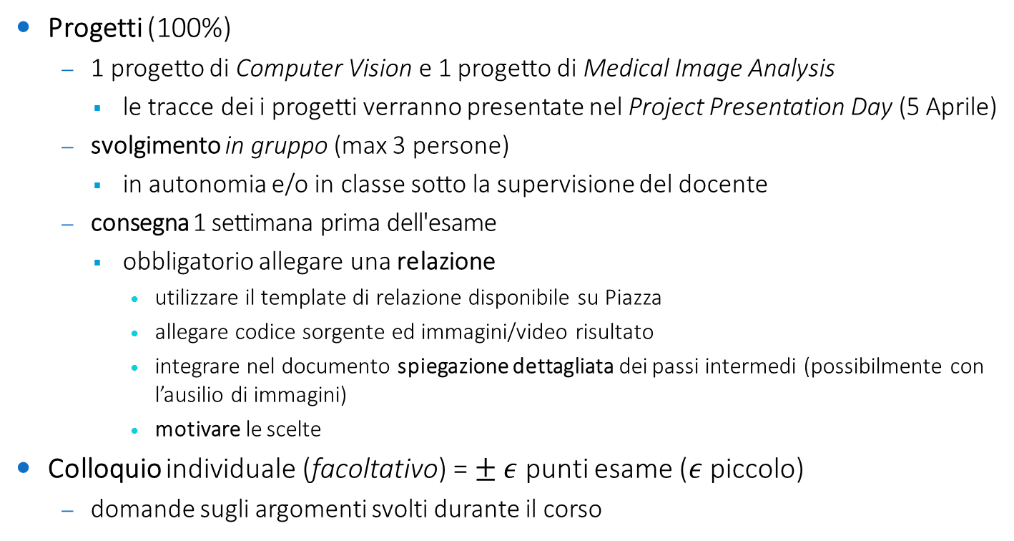
Modalità di esame
Progetti (100%)
1 progetto di Computer Vision e 1 progetto di Medical Image Analysis
le tracce dei i progetti verranno presentate nel Project Presentation Day (5 Aprile)
svolgimento in gruppo (max 3 persone)
in autonomia e/o in classe sotto la supervisione del docente
consegna 1 settimana prima dell'esame
obbligatorio allegare una relazione
utilizzare il template di relazione disponibile su Piazza
allegare codice sorgente ed immagini/video risultato
integrare nel documento spiegazione dettagliata dei passi intermedi (possibilmente con l’ausilio di immagini)
motivare le scelte
Colloquio individuale (facoltativo) = $± ε$ punti esame ($ε$ piccolo)
domande sugli argomenti svolti durante il corso

